Slide 1
Diagnostic La chouette

Slide 2
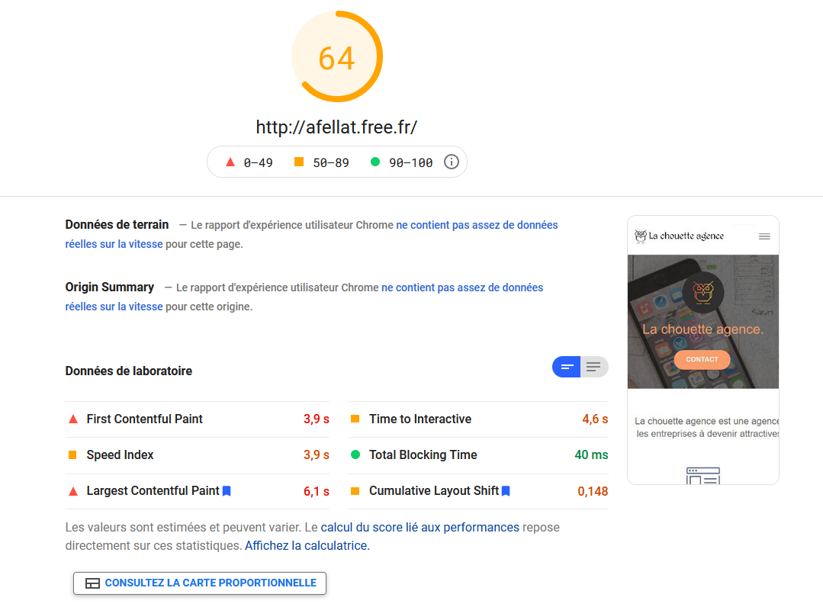

Slide 3
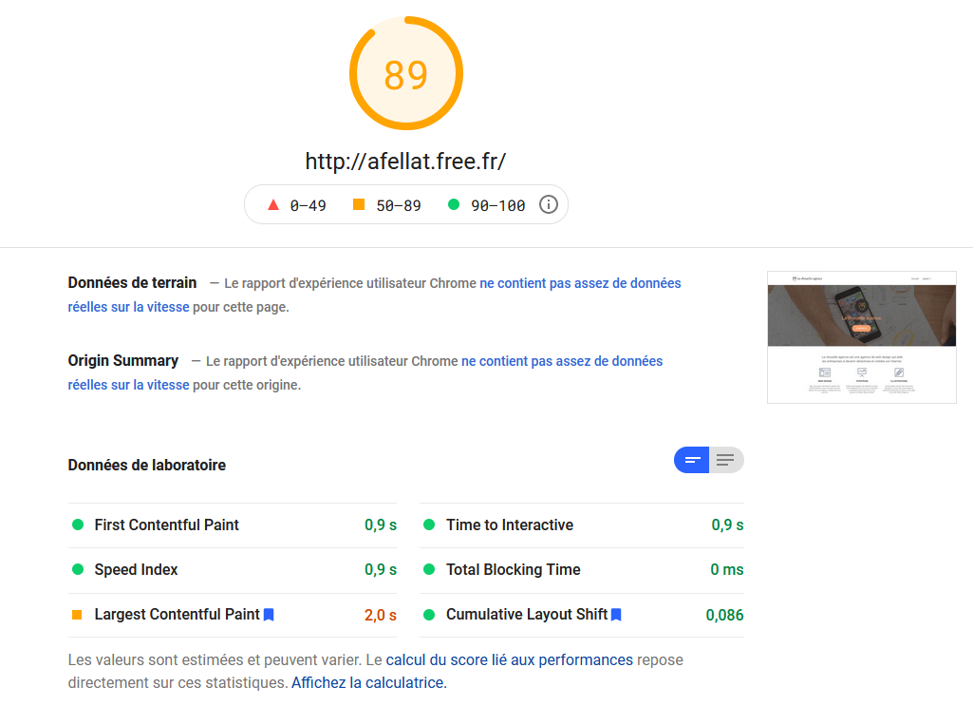

Slide 4
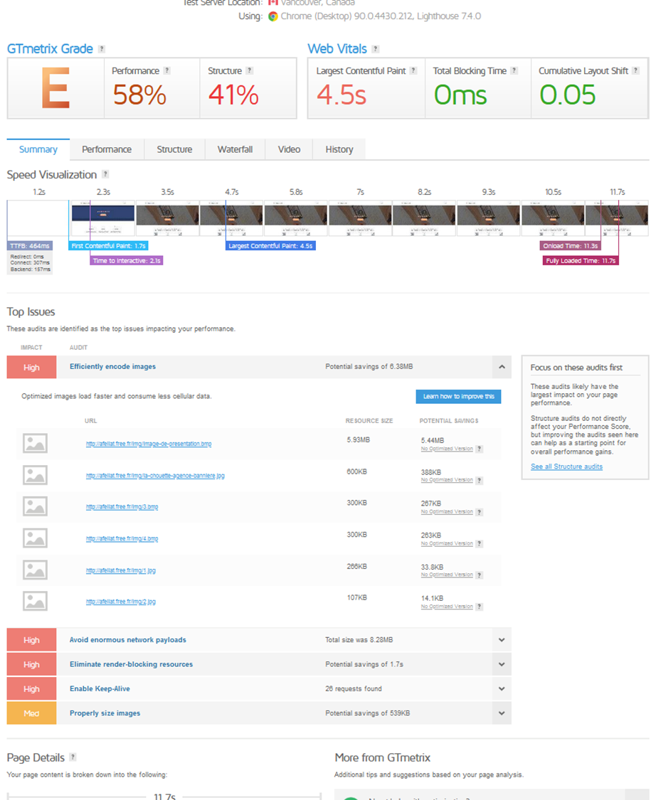
Test de vitesse :

Slide 5
Test de vitesse
Lien vers le site : https://gtmetrix.com/reports/afellat.free.fr/w7VDtFZm/
Diagnostic :
La note est mauvaise, le site met beaucoup de temps à être téléchargé du serveur (pour l'affichage sur le navigateur).
Images utilisées trop lourdes
Utilisation format image plus connus
Images redimensionnés en css (forcées).
Les scripts utilisés ne sont pas minifiés et appeler dès le chargement du site
Préconisations :
Optimiser Compresser les images « Fireworks »
Convertir certaines images au format web
Redimensionné les images
Retarder le chargement des scripts
Créer un fichier .htaccess pour mettre le cache

Slide 6
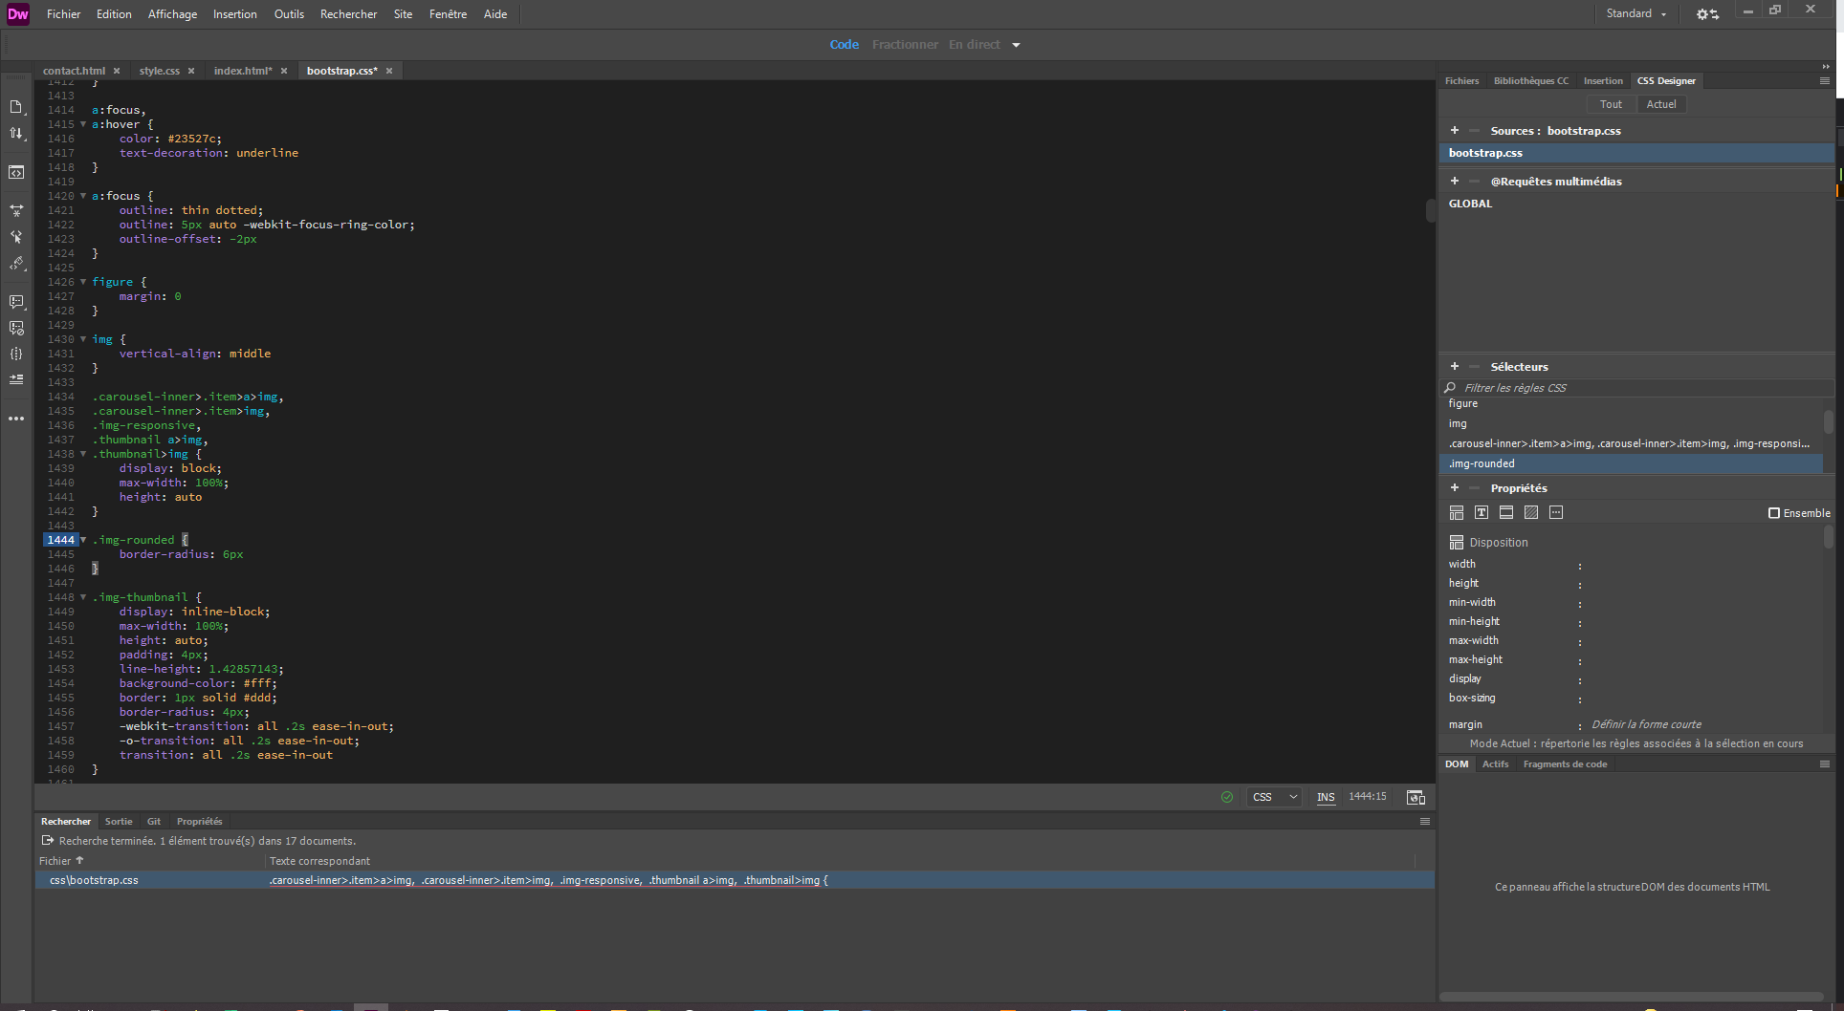
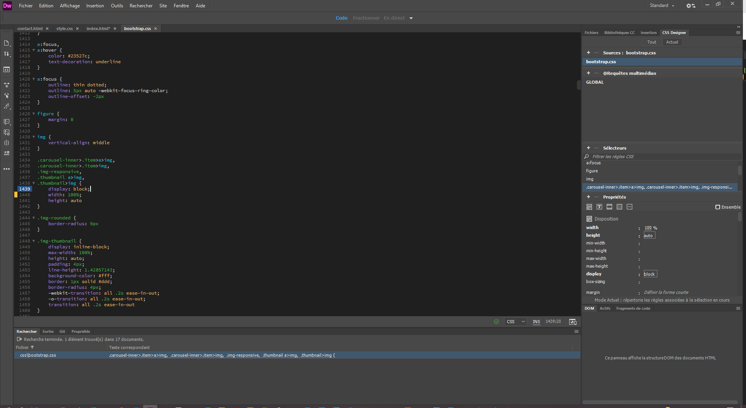
Accessibilité
Diagnostic :
Pas de description

Slide 7
Mes 10 actions d'optimisation ont étés les suivantes :
Optimiser l’utilisation des mots clés
Optimiser l’URL
Définir des balises canoniques
Optimiser les balises meta
Structurer et hiérarchiser le code HTML
Définir des balises Open Graph
Des mots clés illégaux dans un texte invisible
Optimiser la vitesse : alléger les pages
Accessibilité : améliorer le visuel
Accessibilité : optimiser les descriptions
Améliorer le responsive du site

